Slide 1
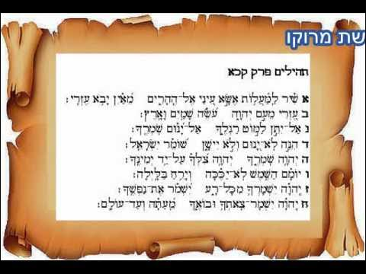
השמעה\הקראה והתייחסות למזמור

Slide 2
גיבור.ה גבורה מהי?
כיתבו בתגובות:
מה מניע אנשים לנהוג בגבורה?

Slide 3
גילויי גבורה
ומצבי הישרדות בתנ"ך
כיתבו בתגובות: גיבורים מקראיים או סיפורי גבורה מהתנ"ך שזכורים לכם
ספר הספרים שופע סיפורי גבורה, אומץ לב וחירוף נפש, אשר גורמים לנו
להיות גאים באבותינו וביכולות שלהם לעמוד מול אויבים ולשרוד במצבים
שמסכנים חיים. אנו רואים מעשי גבורה של מלכים, נביאים, שופטים,
נשים, אימהות, ואנשים טובים באמצע הדרך..

Slide 4
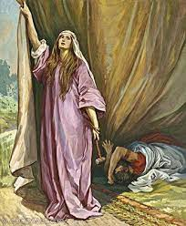
יעל וסיסרא
שופטים ד

Slide 5

כוח רחל

Slide 6
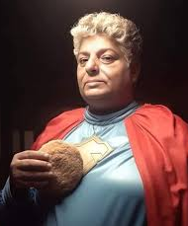
צפו בסרטון הבא
:רחל הציעה למחבלים קפה ועוגיות - ואפשרה לימ"מ לפרוץ לבית (ynet.co.il)

Slide 7
תושייה של נשים
שופטים פרק ד'
יז וְסִיסְרָא, נָס בְּרַגְלָיו, אֶל-אֹהֶל יָעֵל, אֵשֶׁת חֶבֶר הַקֵּינִי: כִּי שָׁלוֹם, בֵּין יָבִין מֶלֶךְ-חָצוֹר, וּבֵין, בֵּית חֶבֶר הַקֵּינִי.
יח וַתֵּצֵא יָעֵל, לִקְרַאת סִיסְרָא, וַתֹּאמֶר אֵלָיו סוּרָה אֲדֹנִי סוּרָה אֵלַי, אַל-תִּירָא; וַיָּסַר אֵלֶיהָ הָאֹהֱלָה, וַתְּכַסֵּהוּ בַּשְּׂמִיכָה.
יט וַיֹּאמֶר אֵלֶיהָ הַשְׁקִינִי-נָא מְעַט-מַיִם, כִּי צָמֵאתִי; וַתִּפְתַּח אֶת-נֹאוד הֶחָלָב, וַתַּשְׁקֵהוּ--וַתְּכַסֵּהוּ.
כ וַיֹּאמֶר אֵלֶיהָ, עֲמֹד פֶּתַח הָאֹהֶל; וְהָיָה אִם-אִישׁ יָבֹא וּשְׁאֵלֵךְ, וְאָמַר הֲיֵשׁ-פֹּה אִישׁ--וְאָמַרְתְּ אָיִן.
כא וַתִּקַּח יָעֵל אֵשֶׁת-חֶבֶר אֶת-יְתַד הָאֹהֶל וַתָּשֶׂם אֶת-הַמַּקֶּבֶת בְּיָדָהּ, וַתָּבוֹא אֵלָיו בַּלָּאט, וַתִּתְקַע אֶת-הַיָּתֵד בְּרַקָּתוֹ, וַתִּצְנַח בָּאָרֶץ; וְהוּא-נִרְדָּם וַיָּעַף, וַיָּמֹת.
כב וְהִנֵּה בָרָק, רֹדֵף אֶת-סִיסְרָא, וַתֵּצֵא יָעֵל לִקְרָאתוֹ, וַתֹּאמֶר לוֹ לֵךְ וְאַרְאֶךָּ אֶת-הָאִישׁ אֲשֶׁר-אַתָּה מְבַקֵּשׁ; וַיָּבֹא אֵלֶיהָ--וְהִנֵּה סִיסְרָא נֹפֵל מֵת, וְהַיָּתֵד בְּרַקָּתוֹ.
כג וַיַּכְנַע אֱלֹהִים בַּיּוֹם הַהוּא, אֵת יָבִין מֶלֶךְ-כְּנָעַן, לִפְנֵי, בְּנֵי יִשְׂרָאֵל.
כד וַתֵּלֶךְ יַד בְּנֵי-יִשְׂרָאֵל, הָלוֹךְ וְקָשָׁה, עַל, יָבִין מֶלֶךְ-כְּנָעַן--עַד אֲשֶׁר הִכְרִיתוּ, אֵת יָבִין מֶלֶךְ-כְּנָעַן.

Slide 8
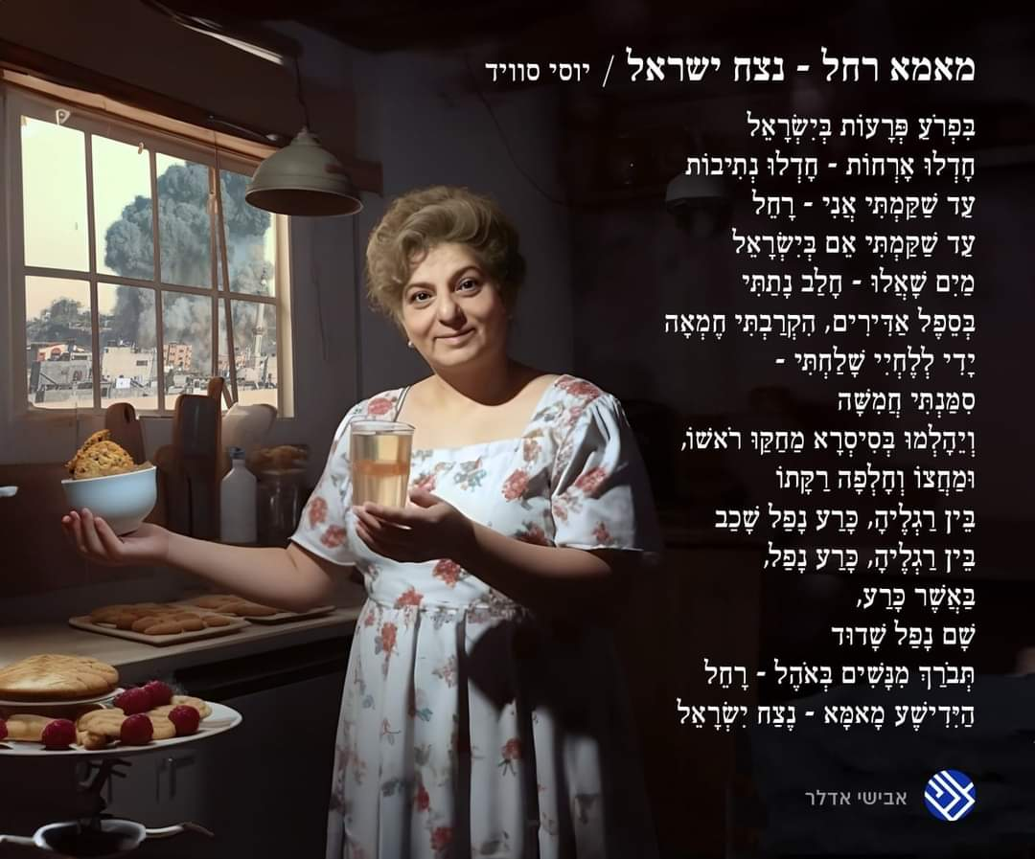

Slide 9
חלוקה לחדרים:
בחדרים עשו סבב וענו:
מה שלומכם היום?
מה משותף לרחל ויעל?
האם רחל לדעתכם גיבורה?
4.......

Slide 10
4. נסו למצוא דוגמאות דומות באמצעות גוגל- סיפורים בהם נשים גילו תושייה והצילו את עצמן ואחרים.(חוץ מרחל המלכה, כמובן).את הדוגמאות שמצאתם, העלו על לוח הפאדלט המשותף
https://padlet.com/diklanavon/padlet-3sszxgrlo1mmvfg3

Slide 11
שיר למעלות
https://www.youtube.com/watch?v=cll3hP1kAYE
https://www.youtube.com/watch?v=cT6Be-yn-b8
https://www.youtube.com/watch?v=ov_raruQUVg

Slide 12
נספח-דוגמאות לסיפורי גבורה מהמלחמה
https://www.mivzaklive.co.il/archives/728639?feed_id=695155&_unique_id=6525d49c6ed57&fbclid=IwAR0kWfZN
5SbC5dH1hIOBAFHVM5uRGgzF1IMFalFm3rMdUP6Ju2GY8xfDaek
• https://news.walla.co.il/item/3615029?fbclid=IwAR0Oz3JmMcldphz_pnko5tW2fqDfs586pZ5lB8qxf3Ntw07Xzlh97x
wDct4
• https://www.ynet.co.il/news/article/s1yq9gxz6
• https://www.ynet.co.il/news/article/h1xbguezp
לשיקול דעתו של המורה אם להשתמש בדוגמאות הללו בכיתה. השימוש ברגישות ובהתאמה

